Slide 1
第四章 同步时序逻辑电路
4.1 同步时序逻辑电路模型
4.2 触发器
4.3 同步时序逻辑电路的分析
4.4 同步时序逻辑电路的设计
4.5 同步时序逻辑电路设计举例

Slide 2
§4.1 同步时序逻辑电路模型
• 组合电路与时序电路的区别
1、组合电路：
电路的输出
只与电路的输入有关，
与电路的前一时刻的状态无关
由触发器保存
2、时序电路：
取决于该时刻电路的输入
电路在某一给定时刻的输出
还取决于前一时刻电路的状态
时序电路：
组合电路
+
触发器
电路的状态与时间顺序有关

Slide 3
一、时序电路的结构
输入信号
输出信号
时序逻辑电路信号之间的逻辑关系可用三个向量函数表示：
X₁
Z₁
X_{n}
组合电路
Z_{n}
输出函数：
Y_{K}
Y₁
Z（t_{n}） = F[X（t_{n}），Y（t_{n}）]
W₁
W_{h}
控制信号
次态或新状态
状态函数：
现态，或原状态
存储电路
Y（t_{n+1}）= H[W（t_{n}），Y（t_{n}）]
控制函数（激励函数）:
输出状态
时钟信号
未注明
W（t_{n}） = G[X（t_{n}），Y（t_{n}）]
式中：t_{n}、t_{n+1}表示相邻的两个离散时间

Slide 4
时序逻辑电路的分类
同步时序电路
异步时序电路
按触发方式分
米勒（Mealy）型时序电路（该时序电路的输出是输入变量和状态变量的函数，即输出不仅与该时刻的输入有关，而且与电路的现态有关）
按输出方式分
摩尔（Moore）型时序电路（该时序电路的输出只是状态变量的函数，而和当时的输入无关）
按逻辑功能分 计数器、寄存器、移位寄存器、
读∕写存储器、 顺序脉冲发生器等。

Slide 5
二、同步时序逻辑电路的描述
1、状态表：状态表由现态、次态和输出组成。
表格的左边自上而下列出电路的全部现态；
表格的上方从左到右列出输入的全部组合；
表格的中间列出对应不同输入组合和现态下的次态和输出；
2、状态图：状态图中每一个状态用一个圆圈表示，圆圈内的字母或数字说明状态的名称。
圆圈之间用带箭头的直线或弧线的有向线段联系起来，表示状态的转移方向。
状态转移的输入条件标记在有向线段上，而输出则标记在有向线段旁或圆圈内。
有向线段的起点表示现态，而终点表示次态；

Slide 6
米里型时序逻辑电路
(输出不仅与该时刻的输入有关，而且与电路的现态有关)
米里型时序逻辑状态表
X₁₂/Z₁₂
X
[X]₁ · · · [X]_{i} · · ·
S
S₁
S₂
S₁₁/Z₁₁ · · · S_{i1}/Z_{i1} · · ·
S_{1j}/Z_{1j} · · · S_{ij}/Z_{ij} · · ·
X₂₁/Z₂₁
S₁
X₄₁/Z₄₁
X₁₃/Z₁₃
· · ·
· · ·
· · ·
S_{j}
S₄
S₃
X₃₄/Z₃₄
· · ·
· · ·
· · ·
米勒型状态图
[X]_{i} — 表示输入信号的第 i 种取值组合；
S_{j} — 表示状态变量的第 j 种取值组合；
S_{ij} — 表示对应于[X]_{i} 和S_{j} 的次态；
Z_{ij} — 表示对应于[X]_{i} 和S_{j} 的输出值。

Slide 7
摩尔型时序逻辑电路
(输出只是电路状态变量的函数，而与当时的输入无关)
摩尔型时序逻辑状态表
X
[X]₁ · · · [X]_{i} · · ·
Z₁ · · · Z_{m}
X₁₂
S
S₁ /Z₁
S₂ /Z₂
S₁
S₁₁ · · · S_{i1} · · ·
S_{1j} · · · S_{ij} · · ·
Z₁₁ · · · Z_{m1}
Z_{1j} · · · Z_{mj}
X₂₁
· · ·
· · ·
· · ·
· · ·
· · ·
X₄₁
X₁₃
S_{j}
S₄ /Z₄
S₃ /Z₃
X₃₄
· · ·
· · ·
· · ·
· · ·
· · ·
摩尔型状态图
[X]_{i} — 表示输入信号的第 i 种取值组合；
S_{j} — 表示状态变量的第 j 种取值组合；
S_{ij} — 表示对应于[X]_{i} 和S_{j} 的次态值；
Z_{ij} — 表示 [Z]_{i} 对应于S_{j} 的输出值。

Slide 8
§4.2 触发器
前面介绍的各种门电路及由门电路组成的组合电路，其共同特点是当前的输出完全取决于当前的输入，与过去的输入无关，它们没有记忆功能。
在数字系统中：常需要有记忆功能。触发器就是一种具有记忆功能的逻辑部件。触发器有两个稳定状态，分别表示二进制数码的“0”和“1”。可以长期保存所记忆的信息，只有在一定外界触发信号的作用下，它们才能从一个稳定状态翻转到另一个稳定状态，即存入新的数码。
触发器两个基本特点：
☆具有两个能自行保持的稳定状态，用来表示逻辑状态0和1，或二进制数0和1。
☆根据不同的输入信号可以将触发器状态置成1或0。
对各种触发器功能的掌握是学习时序电路的基础。

Slide 9
Q
Q
Q
1.有两个互补的输出端
Q
R
S
2. 有两个稳定状态
“1”状态：Q = 1， Q = 0
R
S
置 0 端
置 1 端
“0”状态：Q = 0， Q = 1
逻辑符号
通常，把在输入信号发生变化前的触发器状态称为现态，用Ｑ^{n} 和Ｑ^{n}表示；把输入信号发生变化后的触发器状态称为次态，用Ｑ^{n+1} 和Ｑ^{n+1}表示。用X表示输入信号的集合，则触发器的次态方程为：
Ｑ^{n+1} ＝f（Ｑ^{n} ，X）
次态方程又称为状态方程、特征方程 。
3. 在输入信号的作用下，双稳态触发器可以
从一个稳定状态转换到另一个稳定状态。

Slide 10
触发器分类：
按电路结构的不同分：基本触发器、钟控
触发器、主从触发器、
维持阻塞触发器、边沿
触发器。
按逻辑功能分：R-S触发器、D触发器、J-K触发器
T’触发器、T触发器
若输入信号是直接加到激励输入端的，则称为基本触发器；若输入信号是由时钟脉冲CP管理，只有在CP到来时输入信号才能进入触发器，则称为钟控触发器。

Slide 11
基本R-S触发器
1
0
0
1
一、电路组成和工作原理
1、电路组成
基本触发器是由A和B两个与非门交叉耦合组成。
Ｑ^{n} 和Ｑ^{n}是输出端
R_{D} 和S_{D}是输入端
R_{D} ：称为复位端或置0输入端
A和B可以由与非门组成。也可以由或非门、与或非门组成。可以是TTL门，也可以是CMOS门。
触发器具有两个稳定状态，输出不是0就是1。
触发器是以Q端表示输出状态。

Slide 12
2、工作原理
1
1
1
0
1
0
1
1
0
0
0 1
0 1
触发器置“0”
1 0
1 0
触发器置“1”
0
1
0
1
0
1
0
1
1 0
1 1
状态保持不变
0 1
0 0
1 1
触发器输出端均为“1”，破坏了双稳态关系。
当输入00同时撤消，触发器会发生那些变化？
用工作波形图来详细分析。

Slide 13
3、波形分析：
1 1
保持
Q原来是什么状态，就保持什么状态。
0 0
1 1
强制性置1
1 1
应该保持，但实际保持不了！
0
1
不定
★ 如果 A _{t p d} < B _{t p d}
1
1
不定
1
0
1
1
0
1
1
A门先于B门相与非，
0
★ 如果 B _{t p d} < A _{t p d}
B门先于A门相与非，
1
1
0
1
0
1
所以当输入从00同时跳变11时，基本触发器输出状态是0是1不确定。

Slide 14
会出现什么情况？
1 1
0 1
保持
1 0
1 0
触发器置“1”
0 0
1 1
触发器置强制“1”
0 1
0 1
触发器置“0”
0
1
1
1
1
0
0
1 1
保持
1
而且不是同时由0→1,触发器都有稳定状态。
1
0
1
0
1
0
1
0
1
1
3、逻辑符号
基本触发器互补输入时：
基本触发器：具有置“0”、置“1”和保持功能，又称为置0、置1触发器。

Slide 15
4、基本触发器工作波形
0 1
置“0”
1 1
保持
1 0
置“1”
0 1
置“0”
强制置1
0
0 0
1 1
不定
1
1 0
置“1”
0 0
强制置1
置“0”：在置“0”信号的作用下，不管原来触发器的状态是什么，Q端一定为0。
从分析中看出：
0 1
置“0”
0 0
不定
置“1”：在置“1”信号的作用下，不管原来触发器的状态是什么，Q端一定为1。
0 1
置“0”
1 0
置“1”
1 1
保持
保持：触发器Q端保持原来的状态。

Slide 16
二、功能描述
描述触发器的逻辑功能，有三种方法。
1、真值表和状态转换真值表
描述触发器在输入信号的作用下，触发器的次态Q^{n+1}及触发器的现态 Q ^{n} 与输入信号之间的关系表格称为状态转换真值表。
现态 Q ^{n} 表示当前的输入信号作用下的输出状态。
次态Q^{n+1}表示触发器新的状态不仅与当前的输入信号有关，而且还与触发器原来的状态 Q ^{n} 有关。

Slide 17
真值表：
状态转换真值表：
触发器的次态Q^{n+1}与输入信号之间的关系。
触发器新的状态Q^{n+1}不仅与当前的输入信号有关，而且还与触发器原来的状态 Q ^{n} 有关，因此将Q ^{n} 也作为一个变量列入真值表。
次态Q^{n+1}：
不仅取决于当前的输入
还取决于触发器以前的Q ^{n} 状态。
X
不定
X
不定
X
0
0
置“0”
置“0”
0
1
置“1”
1
置“1”
Q ^{n}
保持
1
0
1
保持

Slide 18
2、特征方程
3、状态转换图和激励表
描述触发器逻辑功能的函数表达式称为特征方程，也叫做状态方程。
描述触发器逻辑功能还可以用图形方式描述。
S_{D}
1 0
1 1
0
1
1 1
0 1
1 0
Q^{n+1}
圆圈：表示触发器有两个稳定状态。
约束条件：
0 1
箭头：表示在输入信号的作用下，状态转换的方向。
状态转换
Q^{n}→Q^{n+1}
0 | 0
0 | 1
1 | 0
1 | 1
激励输入
尾端：表示现态，箭头指向表示次态。
X
1
1
0
激励表:表示触发器由Q^{n}→Q^{n+1}对输入信号的要求。
0
1
1
X

Slide 19
基本触发器，只要输入信号发生变化，触发器的状态随之发生相应变化。在实际使用中，通常要求触发器按一定的时间节拍动作。
钟控触发器：何时翻转由CP决定，翻转到什么状态由输入决定。
常用的钟控触发器有：RS、D、T、JK 等触发器。
钟控R-S触发器
1、电路组成及工作原理
A、B门组成基本触发器。
1
1
C、D门触发器导引电路。
R、S输入端。
0
1
CP为时钟控制信号。
CP = 0，C门、D门输出“1”，基本触发器状态保持不变，同时封锁C门、D门输入，使R、S输入信号不能加进来。
CP = 1,输入信号R、S通过C、D门加到基本触发器输入端。触发器的状态由R、S确定。

Slide 20

不定
1
0
CP=1期间：
1
0
1
0
1
1
0
1
2、工作波形
0
1
RS=00
保持
CP |  | R | S | C | D | Q | /Q
RS=01
置1
1
1
0
1
0
1
1
1
0
1
1
1
0
1
1
1
1
1
RS=10
置0
0
X
X
1
1
0
1
0
0
1
1
0
0
1
0
1
1
RS=11
不定
1
0
0
1
1
0
1
1
1
0
0
0
1
0
1
0
X
X
1
1
0
1
2
CP=0,基本触发器状态不变。
CP=1,基本触发器接收输入
信号，触发器状态随输入而变。
1
0
1
1
0
1
0
0
X
X
1
1
1
0
3
1
1
0
0
1
0
1
0
X
X
1
1
0
1
4
1
1
1
0
0
1
1
1
5
0
X
X
1
1
不定
1
从波形图分析可以看出：
0
1
所以，在CP=0期间，输出波形一直画到下一个CP前沿。

Slide 21
3、功能描述
③状态转换图：
①真值表：
②状态转换真值表：
R | S
0 | 1
R | S | Q^{n+1}
0 | 0 | Q ^{n}
0 | 1 | 1
1 | 0 | 0
1 | 1 | x
R | S | Q ^{n} | Q ^{n+1}
0 | 0 | 0 | 0 | 保持
0 | 0 | 1 | 1
0 | 1 | 0 | 1 | 置1
0 | 1 | 1 | 1
1 | 0 | 0 | 0 | 置0
1 | 0 | 1 | 0
1 | 1 | 0 | x | 不定
1 | 1 | 1 | x
R | S
0 | 0
1 | 0
R | S
0 | 0
0 | 1
R | S
1 | 0
④特征方程：
S
⑤激励表：
状态转换 |  | 激励输入
Q^{n}→Q^{n+1} |  | R | S
0 | 0 | X | 0
0 | 1 | 0 | 1
1 | 0 | 1 | 0
1 | 1 | 0 | X
约束条件：R、S不能同时为1
RS = 0

Slide 22
钟控触发器的空翻现象
1
0
1
1
0
0
钟控触发器由四个与非门组成。
触发器不接收输入信号，状态保持不变。
CP=0时:
1
0
0
1
触发器接收输入信号，状态随输入改变。
1
CP=1时:
这种钟控方式称为电位触发方式。钟控RS、D、T、JK触发器都具有记忆和计数功能。
CP=1期间，输入信号发生变化，触发器将会出现连续翻转，这一现象叫做触发器空翻。
产生空翻现象的主要原因是CP宽度取值不合理。那么用控制脉冲的宽度来防止空翻显然是不现实的，必须采用其它电路结构形式，即：采用主从结构电路形式。

Slide 23
主从R-S触发器
1、电路组成
☆ 由两个钟控RS触发器组成。
E,F,H,G门组成主触发器。
主触发器的输出Q_{主}、/Q_{主}接从触发器输入端。
A,B,C,D门组成从触发器。
从触发器的输出Q、/Q作为整个触发器输出。
主触发器接CP,从触发器接/CP。

Slide 24
2、工作原理
1
0
主触发器状态不变，从跟随主触发器。
设：Q_{主}＝0
Q = Q_{主}
从触发器状态不变，主触发器接收R、S输入信号。
1
0
☆ 主从触发器工作分两步进行。
1
0
一个CP脉冲两次动作。
CP由0→1,及CP=1期间，主接收，从不变。称为准备阶段。
0
1
即：CP上升沿到来，主接收RS,从不变。
CP由1→0,及CP=0期间，主不变，从接收主状态。
R | S | Q^{n+1}
0 | 0 | Q ^{n}
0 | 1 | 1
1 | 0 | 0
1 | 1 | x
即：CP下降沿到来，主不变，从接收主，Q=Q_{主}
对整个主从RS触发器来说，是在CP下降沿翻转。一次CP到来，不管CP=1的宽度有多宽，只要CP下降沿到来才会引起从触发器状态改变一次，所以有效克服空翻现象。

Slide 25
3、工作波形
CP = 0，主不变，从接收主，主从相通。Q = Q_{主}。
CP = 1，从不变，主接收RS信号。
R | S | Q^{n+1}
0 | 0 | Q ^{n}
0 | 1 | 1
1 | 0 | 0
1 | 1 | x
假设触发器初态为“0”：
(Q_{主}、Q = 0)
CP₁↑
主接收RS,从不变。
RS=01
Q_{主}＝1，并保持到下一个CP前沿，Q保持0。
CP₁↓
主不变，从接收主，Q=Q_{主}＝1，并保持到下一个CP后沿。
CP₂↑
主接收RS,从不变。
RS=10
Q_{主}＝0，并保持到下一个CP前沿，Q保持1。
CP₂↓
主不变，从接收主，Q=Q_{主}＝0，并保持到下一个CP后沿。
0
☆ 对整个主从RS触发器来说，是在CP下降沿翻转。
0

Slide 26
☆ 画工作波形的规律
Q_{主}状态取决于在CP上升沿作用前一瞬间RS的输入信号。
Q 状态取决于在CP下降沿作用前一瞬间Q_{主}的输入信号。
R | S | Q^{n+1}
0 | 0 | Q ^{n}
0 | 1 | 1
1 | 0 | 0
1 | 1 | x
从主从RS触发器整体来看：
Q 状态取决于在CP下降沿作用前一瞬间RS的输入信号。
本例是在CP=1期间，RS输入信号没有发生变化的情况下，输出Q随输入RS信号变化的关系波形。

Slide 27
如果：在CP=1期间输入信号RS发生变化，那么，会出现什么情况？
在CP=1期间主触发器就是一个钟控RS触发器。Q_{主}状态随输入RS变化而变化。
CP由0→1,及CP=1期间，主接收，从不变。
设初态为0:
Q_{主}＝1，Q保持不变。
RS=01
RS=10
Q_{主}＝0，Q保持不变。
0
RS=00
Q_{主}＝Q ^{n}， Q保持不变。
0
RS=01
Q_{主}＝1， Q保持不变。
CP = 0，主不变，从接收主，
R | S | Q^{n+1}
0 | 0 | Q ^{n}
0 | 1 | 1
1 | 0 | 0
1 | 1 | x
CP = 1，从不变，主接收
在CP=1期间，由于
输入信号RS有多次
变化，使Q_{主}发生多
次跳变。而输出Q只
随下降沿前一瞬
Q_{主}的变化而改变。
RS=10
Q_{主}＝0，Q保持不变。
RS=01
Q_{主}＝1，Q保持不变。
RS=10
Q_{主}＝0，Q保持不变。
CP = 0，主不变，从接收主。

Slide 28
4、功能描述
主从RS触发器功能描述同钟控RS触发器完全一样。
特征方程为：
5、逻辑符号
表示：下降沿触发
主从触发器可以有效克服钟控触发器的空翻现象，但主从触发器还存在一次翻转现象，降低了抗干扰能力。
边沿触发器：只有在CP的上升沿（前沿）或下降沿（后沿）时刻才对输入信号响应（不管CP=1的时间有多长）。在CP=0、CP=1期间，输入信号变化不会引起触发器状态的变化。因此触发器不但克服了空翻现象，而且大大提高了抗干扰能力，工作更为可靠。

Slide 29
D触发器
0
1
1
0
/ R_{D} | / S_{D} | Q^{n+1}
0 | 0 | x
0 | 1 | 0
1 | 0 | 1
1 | 1 | Q ^{n}
1、电路组成及工作原理
A
B
A、B门组成基本触发器。
1
0
1
1
1
0
1
C、D门触发器导引电路。
C
D
0
1
0
1
1
CP为时钟控制信号。
0
[D]为输入端。
CP = 0，C门、D门输出“1”，基本触发器状态不变，
CP = 1,
触发器的状态由输入信号[D]决定。
2、工作波形
CP = 0，基本触发器状态不变。
CP₁ = 1
[D]=1
CP = 0，基本触发器状态不变。
CP₂ = 1
[D]=0
♥ CP=0期间，触发器状态不变。
♥ CP=1期间，Q随【D】变。

Slide 30
3、功能描述
真值表：
状态转换真值表：
状态转换图：
激励表：
D | Q ^{n+1}
0 | 0
1 | 1
D | Q ^{n} | Q^{n+1}
0 | 0 | 0
0 | 1 | 0
1 | 0 | 1
1 | 1 | 1
D = 1
Q^{n}→Q^{n+1} |  | D
0 | 0 | 0
0 | 1 | 1
1 | 0 | 0
1 | 1 | 1
D = 0
D = 1
D = 0
特征方程：
从状态转换真值表可以直接写出特征方程：Q^{n+1} = D
上述D触发器依然存在“空翻”现象，实际广泛使用的集成D触发器采用了维持阻塞结构，称为维持阻塞D触发器。

Slide 31
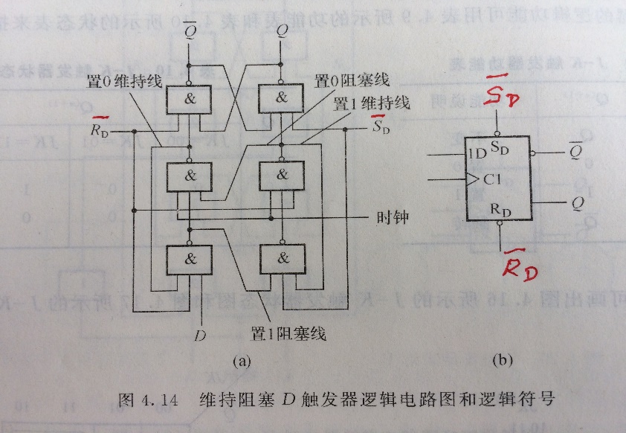
维持阻塞D触发器
1
0
☆电路结构：
0
1
0
1
CP
置1维持线
置0阻塞线
作用下，D由1→0，保持1态不变
1
置0维持线
置1阻塞线
作用下，D由0→1，保持0态不变
参见教材P101图4.14

Slide 32
J-K触发器
0
0
1
1
1
1
J=0、K=1触发器置“0”
0
0
J=1、K=0触发器置“1”
在钟控RS触发器中，RS不能同时为1。因为RS=1时，触发器的状态不确定，JK触发器就是为取消这个约束条件而产生的。
0
1
1
1
0
1
1
1
1
1、 电路组成及工作原理
1
0
0
1
CP = 1,
如果J=K=0:
C、D门＝1,基本触发器状态不变。
如果J=K=1:
基本触发器保持0态。
基本触发器状态翻转。
基本触发器状态翻转。
基本触发器保持1态。

Slide 33

2、 功能描述
状态转换图：
真值表：
状态转换真值表：
J K
1 1
J | K | Q^{n+1}
0 | 0
0 | 1
1 | 0
1 | 1
J | K | Q ^{n} | Q^{n+1}
0 | 0 | 0
0 | 0 | 1
0 | 1 | 0
0 | 1 | 1
1 | 0 | 0
1 | 0 | 1
1 | 1 | 0
1 | 1 | 1
1 0
Q ^{n}
0
J K
J K
0
1
0 0
0
1
0 0
0
1
0 1
1 0
0
1
1
J K
特征方程：
1 1
1
0 1
0

Slide 34
主从J-K触发器
1、电路组成
主从JK触发器在两个主从RS触发器基础上将Q接到R端，Q接到S端。并增加J、K输入端。就构成主从JK触发器。
分析方法完全相同于主从RS触发器。
主从RS触发器特征方程：
2、逻辑符号

Slide 35
T触发器
1、 工作原理
T = 0时：
1
C门、D门输出“1”，基本触发器状态不变。
0
T = 1 时：
控制端对电路产生影响
2、 功能描述
状态转换真值表：
状态转换图：
激励表：
真值表：
T=1
T | Q ^{n} | Q^{n+1}
0 | 0
0 | 1
1 | 0
1 | 1
Q^{n}→Q^{n+1} |  | T
0 | 0
0 | 1
1 | 0
1 | 1
T
Q^{n+1}
0
保持
0
T=0
T=0
1
1
0
Q ^{n}
保持
1
计数
T=1
1
1
/Q ^{n}
计数
0
0
特征方程：

Slide 36
触发器小结
触发器是数字电路的极其重要的基本单元。触发器有两个稳定状态，在外界信号作用下，可以从一个稳态转变为另一个稳态；无外界信号作用时状态保持不变。因此，触发器可以作为二进制存储单元使用。
触发器的逻辑功能可以用真值表、卡诺图、特征方程、状态图和波形图等5种方式来描述。触发器的特征方程是表示其逻辑功能的重要逻辑函数，在分析和设计时序电路时常用来作为判断电路状态转换的依据。
各种不同逻辑功能的触发器的特征方程为：
RS触发器： Q^{n+1}=S+RQ^{n}，其约束条件为：RS＝0
JK触发器： Q^{n+1}=JQ^{n}+KQ^{n}
D触发器： Q^{n+1}=D
T触发器： Q^{n+1}=TQ^{n}+TQ^{n}
同一种功能的触发器，可以用不同的电路结构形式来实现；反过来，同一种电路结构形式，可以构成具有不同功能的各种类型触发器。

Slide 37
◆ 对于主－从触发器：在CP信号完整的一个周期内，从CP的 ↑ 到来的整个CP=1期间内，主触发器接收外部激励信号，而从触发器被封锁，状态保持不变。正跳取样。在CP信号 ↓ 到来的整个CP=0期间内，主触发器封锁，隔离了外加激励信号的作用，同时从触发器开启，从触发器按照外输入激励信号作状态转移。（从接收主）负跳转移。
◆ 对于边沿型触发器：状态仅在CP信号的 ↑ 或 ↓ 到来时刻进行转移，而状态的变化则取决于CP边沿到来前一瞬间对外部激励信号的取样值。事实上维持－阻塞型触发器是一种正边沿触发器。
◆ 对于维持－阻塞触发器：在CP信号的 ↑ 到来前一个极短的时间内，外部激励信号已取样进入触发器，当CP ↑ 到来，取样信号逐级传输引起触发器状态转移，与此同时，维持－阻塞逻辑立即起作用，隔离了外部激励信号。即正跳转移

Slide 38
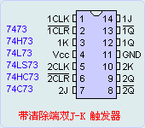

Slide 39
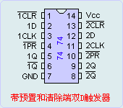

Slide 40
§4.3 同步时序逻辑电路分析
输入端的表达式，
如T、J、K、D
同
步
时
序
电
路
的
分
析
方
法
写各触发器的控制函数
写电路的输出函数
组合电路的输出
描述输入与状态转换关系的表格
写触发器的状态方程
特性方程
作状态转换表及状态转换图
画出时钟脉冲作用下的输入、输出波形图
作时序波形图
得到电路的逻辑功能

Slide 41
例1：试分析如图所示电路的逻辑功能。
解：1、列出激励函数和输出函数
激励函数：
特征方程：
由图分析可知，该电路是Moore型电路，且触发器的状态变量就是电路的输出
输出函数：

Slide 42
2、根据输出函数（状态方程）作出状态表、状态图
x
现态 y₂ y₁ | 次态y₂^{n+1} y₁^{n+1}
 | X=0 | X=1
0
00
01
1
0 0
0
1
1
1
0
1
1
0
0 1
1
0
0
0
1
1 0
1 1
0 1
11
10
1 1
0 0
1 0
0
3、描述电路逻辑功能
X=0时，电路进行加法计数
X=1时，电路进行减法计数

Slide 43
4、作出状态响应序列，画出时间图
现态 y₂ y₁ | 次态y₂^{n+1} y₁^{n+1}
 | X=0 | X=1
CP： 1 2 3 4 5 6 7 8
x： 0 0 0 0 1 1 1 1
y₂： 0
0
1
1
0
1
1
0
0 0
0
1
1
1
y： 0 1 2 3 0 3 2 1
1
0
1
0
1
0
1
0 1
1
0
0
0
y₁： 0
y₂^{n+1}： 0
1
1
1 0
1 1
0 1
1
1
0
0
0
y^{n+1}： 1 2 3 0 3 2 1 0
0
1
1
0
1 1
0 0
1 0
y₁^{n+1}： 1
0
1
0
CP
x
y₂
y₁

Slide 44
例2：试分析如图所示电路的逻辑功能。
y₂
Z
解：
1、列出激励函数和输出函数
Q
2
Q
2
Q
1
Q
1
&
D
2
D
1
y
X
激励函数：
X
2
CP
D
=
X
+
Q
n
+
Q
n
=
X
Q
n
Q
n
2
2
1
2
1
≥1
y
D
=
X
y
1
1
X
2
特征方程：
Q
n+1
X
=
D
y
n+1
n+1
1
状态方程：
Q
n+1
y
=
Q
=
X
y
n
y
n
=
X
Q
n
Q
n
2
2
2
2
1
2
1
Q
n+1
y
n+1
=
X
=
X
1
1
输出函数：
Z
=
XQ
n
Q
n
=
y
n
y
n
X
1
2
2
1

Slide 45
2、根据输出函数（状态方程）作出状态表、状态图
n+1
n+1
现态 y₂ y₁ | 次态 y₂^{n+1} y₁^{n+1} / Z
 | X=0 | X=1
y
=
Q
=
X
y
n
y
n
2
1
2
1
y
n+1
0 0
0 0 / 0
0 1 / 0
=
X
1
0 1
1 0 / 0
0 1 / 0
Z
=
X
y
n
y
n
1 0
0 0 / 0
0 1 / 1
2
1
1 1
0 0 / 0
0 1 / 0
x/Z
1/0
0/0
1/0
CP： 1 2 3 4 5 6 7 8
00
01
x： 0 1 0 1 1 1 0 1
0/0
y₂： 0
0
0
1
0
0
0
1
y： 0 0 1 2 1 1 1 2
0
1
0
1
1
1
0
1/1
0/0
y₁： 0
0/0
y₂^{n+1}： 0
0
0
0
1
0
1
0
y^{n+1}： 0 1 2 1 1 1 2 1
1/0
1
0
1
1
y₁^{n+1}： 0
1
0
1
11
10
Z： 0
0
0
1
0
0
0
1

Slide 46
现态 y₂ y₁ | 次态 y₂^{n+1} y₁^{n+1} / Z
 | X=0 | X=1
现有X的输入序列图如下，画出该输入序列的时间图（X=01011101；初状态为：00）
0 0
0 0 / 0
0 1 / 0
0 1
1 0 / 0
0 1 / 0
1 0
0 0 / 0
0 1 / 1
1 1
0 0 / 0
0 1 / 0
CP
x
y₂
y₁
Z

Slide 47
给定逻辑功能
§4.4 同步时序逻辑电路设计
建立原始状态图
原始状态表
设计和分析互为逆过程：在设计中，应根据具体逻辑问题，设计出实现这一逻辑功能要求的电路，力求最简。追求高性／价比。
状态简化得最小化状态表
设
计
方
法
状态编码
选触发器类型，求控制函数、输出函数
画逻辑电路图
画出全状态图，
检查设计，如不
符合要求，重新设计

Slide 48
一、建立原始状态图和状态表：
☆ 通过具体例题，说明设计步骤
监
测
器
例： 试设计一个“111”序列检测器，当接连输入三个或三个以上“1”时，检测器输出为1，否则为0
串出Z
串入X
解：
被检测的0，1信号以串行方式输入到检测器输入端。
当输入连续出现3个或3个以上1时，输出为1，否则为0。
输入和输出之间的关系
X：1101 1110 0100
☆连续3个1，输出为1。
Z：0000 0110 0000
☆输入只要是0，输出为0。
根据文字描述的设计要求，建立原始状态图，形成原始状态转换表。

Slide 49
需要确定的三个问题：
☆确定输入和输出变量，以字母表示。
☆确定系统的状态数，以字母表示。系统有几个状态，就需要几个触发器。
☆根据设计要求，确定每一个状态在现态条件下，状态转换方向，得出原始状态图。
这三个问题的解决是相互联系的，目前尚无确定的步骤，常采用试凑法，因此应把注意力放在状态图的正确性，不必过分考虑多余状态。确保状态没有遗漏。
① 确定输入和输出变量
设输入为X，并以串行方式输入
根据已知条件：
设输出为Z, 并以串行方式输出
② 确定系统状态数（确定状态没有遗漏）

Slide 50
设：S0接收到0以后的状态
1/0
S1接收到一个1以后状态。
0/0
S2接收到二个1以后状态。
0/0
S₀
S₁
S3接收到三个或3个以上1以后的状态。
0/0
1/0
1/1
0/0
共用四个状态 S0 S1 S2 S3
S₃
S₂
③ 确定每一个状态在规定条件下的转换方向
什么是规定条件？由题意给出。
1/1
连续输入3个或3个以上1输出为1，否则为0
S0是接收0以后状态，再接收0仍停留在S0
只要接收1个1，由S₀→S1，
S1再接收0返回S0。
连续接收2个以上1，状态转换S₂。
若再接收0，返回S₀。
连续接收3个以上1，状态转换S₃。
连续接收3个以上1，停留在S3
若再接收0，返回S₀

Slide 51
由原始状态图作出状态转换表：
S₀
S₁
X y ^{n} | 0 | 1
S₀
S₀/0
S₁/0
S₁
S₀/0
S₂/0
S₂
S₀/0
S₃/1
S₃
S₂
S₃
S₀/0
S₃/1
状态转换表：以真值表的形式表示电路次态／输出，和现态 y ^{n}及输入X之间的关系。
现态S₀,输入X为0，次态为S₀,输出为0。

Slide 52
例: 建立一个模5的加1/加2计数器的状态图和状态表
解 : 对于模5计数器，显然应有5个状态，设为A～E，以分别记住所输入的脉冲个数。由于这个计数器既可累加1，又可累加2，故需设一个控制输入信号x，当x=0时加1，x=1时加2，Z为输出，表示计满5个脉冲。
经如上分析后，可画出该计数器的原始状态图
0/1
A
0/0
x/z
X Q | 0 | 1
1/1
1/1
E
B
1/0
A
B/0
C/0
B
C/0
D/0
0/0
0/0
1/0
1/0
C
D/0
E/0
D
C
D
E/0
A/1
E
A/1
B/1
0/0

Slide 53
二、状态简化：
在建立原始状态图和原始状态表时，将重点放在正确地反映设计要求上，因而往往可能会多设置一些状态，但状态数目的多少将直接影响到所需触发器的个数。对于具有M个状态的时序电路来说， 所需触发器的个数n由下式决定：
可见，状态数目减少会使触发器的数目减少并简化电路。 因此，状态简化的目的就是要消去多余状态，以得到最简状态图和最简状态表。

Slide 54
1、完全确定状态表的化简
状态的等效
设A和B是原始状态表中的两个状态，若分别以A和B为初始状态，加入任意的输入序列，电路均产生相同的输出序列， 即两个状态的转移效果相同，则称A和B是等效状态或等效状态对，记作(A, B)。凡是相互等效的状态都可以合并成一个状态。 
判断两个状态是否等效的条件
第一，在相同的输入条件下都有相同的输出。
第二，在相同的输入条件下次态也等效。 这可能有三种情况： 
① 次态相同;
② 次态交错;
③ 次态循环(次态互为隐含条件)。

Slide 55
等效关系判断条件的说明
① 次态相同
S₁
S₂
S₁,S₂
0/0
1/0
0/0
1/0
0/0
1/0
S₃
S₄
S₃
S₄
② 次态交错
0/0
S₁,S₂
S₁
S₂
0/0
0/0
1/1
1/1
1/1
S₃
S₃

Slide 56
等效关系判断条件的说明
③ 次态循环
0/0
S₁
S₂
0/0
S₁,S₂
0/0
0/0
1/1
1/1
0/0
S₅
1/1
S₅,S₆
0/0
0/1
1/1
S₆
1/1
0/1
1/0
S₃,S₄
0/1
S₃
S₄
1/1
1/0
1/0
(S1,S2)
图中次态的等效依赖关系
(S5,S6)
(S3,S4)

Slide 57
等效状态的传递性
若A和B等效，B和C等效，则A和C也等效。
最大等效类
相互等效状态的集合称为等效类， 凡不被其它等效类所包含的等效类称为最大等效类。例如， 根据等效状态的传递性可知，若有(A,B)和(B,C)，则有(A,C)，它们都称为等效类，而只有(A,B,C)才是最大等效类。另外，在状态表中，若某一状态和其它状态都不等效，则其本身就是一个最大等效类。
状态表的化简， 实际就是寻找所有最大等效类，并将最大等效类合并，最后得到最简状态表。

Slide 58
原始状态表的简化方法
关键找等效态
同样输入的条件下
1、 观察法简化
状态等效的判别方法：
前提条件：输出必须相同，然后看次态是否等效
X
0
1
S^{n}
1）次态相同或某些次态和各自的现态相同；
A
B/0
C/0
B
E/1
C/0
C
D/0
A/0
B、E等效，记为(B, E)
D
E/1
A/0
2）次态交错
E
E/1
C/0
F
G/1
E/0
如F和G，记为(F, G)
G
F/1
E/0
3）次态互为隐含条件
S^{n+1}/F
A、C等效取决B、D，称B、D等效是A、C等效的隐含条件
同理， A、C等效是B、D等效的隐含条件
A、C和B、D互为隐含，A与C、B与D等效即(A, C)，(B, D)

Slide 59
相互等效状态的集合
状态转换表的简化
不被其它等效类所包含
由于(B, E)，而(B, D)，则(D, E)。
称它们为等效类
将(B, D, E)称为最大等效类。
得(A, C)、(F, G)、(B, D, E)
X
0
1
S ^{n}
A
B/0
C/0
X
0
1
S ^{n}
B
E/1
C/0
简化
A
B/0
A/0
C
D/0
A/0
B
B/1
A/0
D
E/1
A/0
E
E/1
C/0
F
F/1
B/0
F
G/1
E/0
G
F/1
E/0
S^{n+1}/F
S^{n+1}/F
简化的实质：
寻找所有的最大等效类，将等效态合并，得最简状态表，以使设计电路最简

Slide 60
状态简化
系统的比较方法
2、 隐含表法简化
缺头
例子1
S^{n+1}/F
B
GE
X
0
1
×
×
S^{n}
C
A
G/0
A/0
×
×
AB
D
B
E/0
A/0
C
A/0
D/1
GB
√
×
×
E
D
B/0
C/1
E
F
GE
×
×
GB
B/0
A/0
√
F
G/0
A/0
AE
AG
×
AB
AG
G
√
×
AG
G
A/0
G/0
状态不等效填“×”
状态等效填“√”
取决隐含条件的--
将条件填在格中
A
B
C
D
E
F
少尾
1）画出隐含表格
第一步 做隐含表
2）顺序比较

Slide 61
状态简化
第二步 关连比较
继续检查填有隐含条件的那些方格。若检查发现所填的隐含条件肯定不能满足，就在该方格内打“×”
B
GE
B
√
×
×
×
×
C
C
×
×
AB
D
×
×
√
D
√
×
×
√
√
×
×
E
GB
E
F
GE
×
×
GB
F
√
×
×
√
√
√
G
AE
AG
×
×
AB
AG
AG
G
√
√
×
×
√
√
√
A
B
C
D
E
F
A
B
C
D
E
F

Slide 62
状态简化
第三步 寻找最大等效类
未打“×”的方格，都代表一个等效状态对
由此得到全部等效对 (A, B, E, F, G), (E, F, G), (F, G), (C, D)
用A’表示
全部最大等效类：
用B’表示
(A, B, E, F, G)
(C, D)
B
√
×
×
第四步 状态合并，得最简状态表
C
D
×
×
√
S^{n+1}/F
√
√
×
×
X
E
S^{n}
0
1
F
√
×
×
√
√
A’
A’/0
A’/0
B’
A’/0
B’/1
G
√
√
×
×
√
√
A
B
C
D
E
F

Slide 63
状态简化
隐含表法简化
例子2
B
×
X₁X₂
×
00
01
11
10
C
AF
S^{n}
A
D/0
D/0
F/0
A/0
D
BD
AF
×
×
B
C/1
D/0
E/1
F/0
C
E
×
DF
AF
DF
×
C/1
D/0
E/1
A/0
D
D/0
B/0
A/0
F/0
F
√
×
×
BD
×
E
C/1
F/0
E/1
A/0
F
D/0
D/0
A/0
F/0
G
DG
AF
×
×
BG
AF
×
DG
AF
G
G/0
G/0
A/0
A/0
H
B/1
D/0
E/1
A/0
H
×
BC
AF
BC
×
BC
DF
×
×
状态不等价填“×”
状态等价填“√”
取决隐含条件的--
将条件填在格中
S^{n+1}/F
A
B
C
D
E
F
G
1）作隐含表
第一步 作隐含表
2）顺序比较

Slide 64
状态简化
第二步 关连比较
继续检查填有隐含条件的那些方格。若检查发现所填的隐含条件肯定不能满足，就在该方格内打“×”
例子
B
×
X₁X₂
×
00
01
11
10
C
AF
S^{n}
A
D/0
D/0
F/0
A/0
D
BD
AF
×
×
×
B
C/1
D/0
E/1
F/0
×
×
DF
AF
×
×
C
C/1
D/0
E/1
A/0
E
DF
D
D/0
B/0
A/0
F/0
F
√
×
×
BD
×
×
E
C/1
F/0
E/1
A/0
F
D/0
D/0
A/0
F/0
G
DG
AF
×
×
×
BG
AF
×
×
DG
AF
×
G
G/0
G/0
A/0
A/0
H
×
BC
AF
BC
×
BC
DF
H
B/1
D/0
E/1
A/0
×
×
×
S^{n+1}/F
A
B
C
D
E
F
G

Slide 65
状态简化
构成等价类
[B、C、H]
第三步 寻找最大等价类
未打“×”的方格，都代表一个等价状态对
由此得到全部等价对：[A，F]、[B，H]、[B，C]、[C，H]
用A’表示
用B’表示
全部最大等价类：
B
×
[A，F]、[B，C，H]、
[D]、[E]、[G]
C
×
AF
第四步 状态合并，得最简状态表
D
BD
AF
×
×
×
X₁X₂
DF
AF
00
01
11
10
E
×
×
DF
×
S^{n}
×
A’
D/0
D/0
A’/0
A’/0
F
√
×
×
BD
×
×
B’
C/1
D/0
E/1
A’/0
G
DG
AF
×
×
×
BG
AF
×
×
DG
AF
×
D
D/0
B’/0
A’/0
A’/0
E
B’/1
A’/0
E/1
A’/0
H
×
BC
AF
BC
×
BC
DF
×
×
×
G
G/0
G/0
A’/0
A’/0
A
B
C
D
E
F
G
S^{n+1}/F

Slide 66
三、状态编码：
给最小化状态表中的每一个状态指定一个二进制代码，形成二进制状态表。
状态分配：A=00, B=11, C=01, D=10
次态/输出
S^{n+1} /F
现态
Q₂^{n}Q₁^{n}
次态Q₂^{n+1}Q₁^{n+1} /输出F
现态
S^{n}
x=0
x=1
x=0
x=1
0 0
1 1
0 1
1 0
00/0
10/0
11/0
00/0
01/1
01/0
01/1
01/1
A
B
C
D
A/0
D/0
B/0
A/0
C/1
C/0
C/1
C/1

Slide 67
状态分配的复杂性
设最小化状态表中的状态数为M，编码长度为n，M和n的关系为 2^{n-1} < M ≤ 2^{n}
用2^{n}种组合来对M个状态进行分配时，可能出现的分配方案的总数S为
n
在上式中，当 n = 2 ，M = 4， S = 24 (方案)；
当 n = 3 ，M = 5， 则 S = 6720 (方案)
状态分配方法的思路
要真正找到最佳的分配方案十分困难，况且分配方案的好坏还与所采用的触发器的类型有关。因此需要找某种简单可行的方法。

Slide 68
目的： 决定编码的长度；
寻找一种最佳的或接近最佳的状态分配方案。
思路：尽可能使次态函数和输出函数在卡诺图上 “1” 单元的分布为相邻，以便形成较大的卡诺圈，从而得到最简的次态和输出函数表达式。
状态分配的基本原则
实际应用时都是采用工程的方法，依据以下原则来进行状态分配。
(1) 在相同输入条件下，次态相同，现态相邻。
(2) 在相邻的输入条件下，同一现态，次态相邻。
(3) 输出完全相同，现态相邻。
(4) 状态表中出现次数最多的状态应分配为逻辑0
一般情况下，第一条原则较为重要，需优先考虑，其次要考虑由这三条原则得到的应分配相邻代码的状态对出现的次数，次数多的状态对应优先分配相邻的二进制代码。

Slide 69
例:对表中所示的状态进行编码分配
现态S^{n}
次态S^{n+1} / 输出Z
X=0
X=1
A
B
C
D
C / 0
C / 0
B / 0
A / 1
D / 0
A / 0
D / 0
B / 1
解：由原则(1)判别：次态A和B，A和C应分别取相邻代码。
由原则(2)判别：状态C和D，状态C和A，状态B和D，状态A和B应取相邻编码。
由原则(3)判别：状态A、B和C应取相邻编码。
在相同输入条件下，次态相同，现态相邻。
在相邻的输入条件下，同一现态，次态相邻。
输出完全相同，现态相邻。
注：一般情况下，应优先考虑原则(1)，因为原则(1)最重要。其次是取相邻编码的状态出现的频度安排优先顺序。

Slide 70
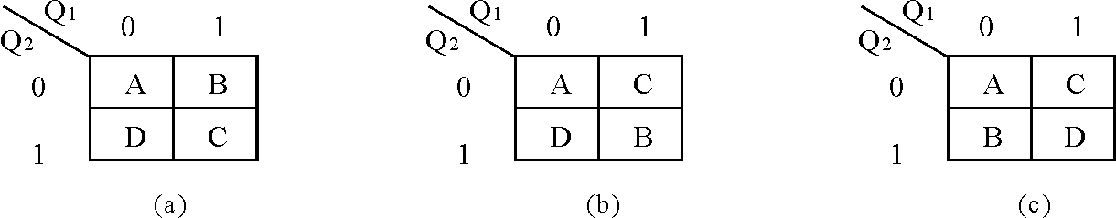
经比较判别：状态表可得图(a),(b),(c)三种独立编码方案。
原则(1) ：A和B，A和C相邻
原则(2) ：C和D，C和A，B和D，A和B相邻
原则(3) ：A、B和C相邻
三种状态分配方案比较编码的三种结果，图 (c)所示的方案满足状态分配原则较多，所以该方案为最佳状态编码方案。由图 (c)得出： A=00； B=10； C=01； D=11
代入表中得到状态表所示的状态分配。

Slide 71
现态S^{n}
次态S^{n+1} / 输出Z
X=0
X=1
A
B
C
D
C / 0
C / 0
B / 0
A / 1
D / 0
A / 0
D / 0
B / 1
A=00； B=10； C=01； D=11
现态Q₂Q₁
次态Q₂^{n+1}Q₁^{n+1}/ 输出Z
X=0
X=1
00
01
11
10
01 / 0
10 / 0
00 / 1
01 / 0
11 / 0
11 / 0
10 / 1
00 / 0

Slide 72
触发器激励表表示
四、触发器选型,确定控制函数及输出函数
触发器类型的选择
触发器类型的不同将决定电路中激励函数的繁简。因此，选择触发器类型的重要条件就是使函数最简。在大多数情况下，最常选用的是 D触发器，其次是选用 JK触发器和 T触发器。在非计数型的时序电路中，有时可选用 RS触发器。
Q^{n}
Q^{n+1}
JK
D
T
RS
0
0
0 d
0
0
d 0
激励表
0
1
1 d
1
1
0 1
1
0
d 1
0
1
1 0
1
1
d 0
1
0
0 d

Slide 73
根据状态表写出激励函数表达式和输出函数表达式
方法一：使用Ｄ触发器
现态 y₂ y₁ | 次态y₂^{n+1} y₁^{n+1} / Z
 | X=0 | X=1
Q→Q^{n+1} | D
0 0 0 1 1 1 1 0 | 0 1 1 0
0 0
1 0 / 0
0 1 / 0
0 1
0 0 / 0
0 0 / 1
1 1
0 1 / 1
1 0 / 1
1 0
0 0 / 1
1 1 / 1
x
y₂y₁
x
y₂y₁
x
y₂y₁
0
1
0
1
0
1
00
1
0
00
0
1
00
0
0
01
0
0
01
0
0
01
0
1
11
0
1
11
1
0
11
1
1
10
0
1
10
0
1
10
1
1
D2
D1
Z

Slide 74
x
y₂y₁
x
y₂y₁
x
y₂y₁
0
1
0
1
0
1
00
1
0
00
0
1
00
0
0
01
0
0
01
0
0
01
0
1
11
0
1
11
1
0
11
1
1
10
0
1
10
0
1
10
1
1
D2
D1
Z

Slide 75
根据状态表写出激励函数表达式和输出函数表达式
现态 y₂ y₁ | 次态y₂^{n+1} y₁^{n+1} / Z
 | X=0 | X=1
方法二：使用JK触发器
Q→Q^{n+1} | J K
0 0 0 1 1 1 1 0 | 0 d 1 d d 0 d 1
0 0
1 0 / 0
0 1 / 0
0 1
0 0 / 0
0 0 / 1
1 1
0 1 / 1
1 0 / 1
1 0
0 0 / 1
1 1 / 1
x
y₂y₁
x
y₂y₁
x
y₂y₁
x
y₂y₁
0
1
0
1
0
1
0
1
00
1
0
00
d
d
00
0
1
00
d
d
01
0
0
01
d
d
01
d
d
01
1
1
11
d
d
11
1
0
11
d
d
11
0
1
10
d
d
10
1
0
10
0
1
10
d
d
J₂
K₂
J₁
K₁

Slide 76
x
y₂y₁
x
y₂y₁
x
y₂y₁
x
y₂y₁
0
1
0
1
0
1
0
1
00
1
0
00
d
d
00
0
1
00
d
d
01
0
0
01
d
d
01
d
d
01
1
1
11
d
d
11
1
0
11
d
d
11
0
1
10
d
d
10
1
0
10
0
1
10
d
d
J₂
K₂
J₁
K₁
x
y₂y₁
0
1
00
0
0
01
0
1
11
1
1
10
1
1
Z

Slide 77
五、画逻辑图并检验电路是否具有自启动功能
X
1
&
&
&
&
≥1
y₁
≥1
y₂
D₁
D₂
y₁
y₂
时钟
&
≥1
Z

Slide 78
y₁
y₁
C
K₁
J₁
&
≥1
Z
X
≥1
时钟
y₂
y₂
C
K₂
J₂
1
&

Slide 79
根据控制函数和输出函数画逻辑电路图，然后检查电路中的无关状态（多余状态）是否是孤立状态，若是非孤立状态，则电路可以自启动；若是孤立状态，则需要消除它，使它进入有效状态。
00
01
孤立状态
孤立状态的消除
11
10

Slide 80
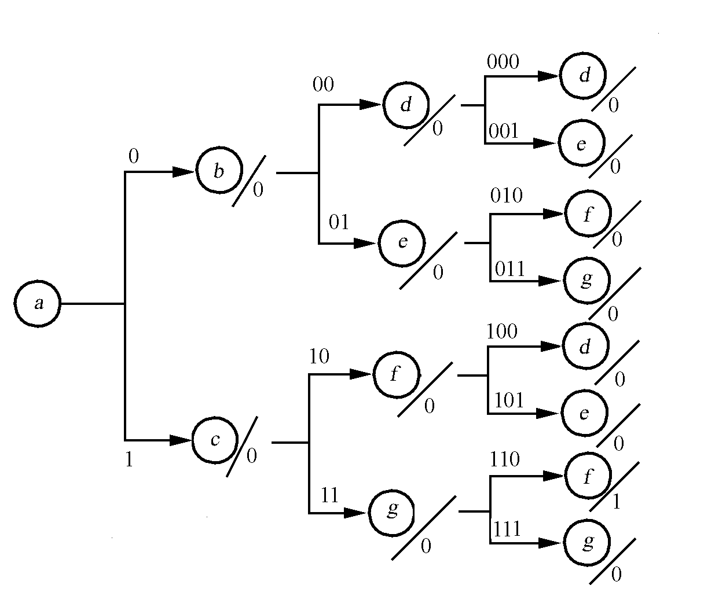
六、同步时序逻辑电路设计举例
例：试设计一个序列数据检测器，该电路用来检测输入的串行二进制序列，当输入连续出现110时，检测器输出为1，其他情况下输出为0。
解：第一步：进行逻辑抽象，得出原始状态转换图和状态转换表。仔细分析设计要求， 该电路为Mealy型时序电路。设输入为x，输出为Z，其输入和输出序列如图，所得的原始状态表如表所示。

Slide 81
原始状态表
现态S^{n}
次态S^{n+1}/输出Z
X=0
X=1
a
b
c
d
e
f
g
b, 0
d, 0
f, 0
d, 0
f, 0
d, 0
f, 1
c, 0
e, 0
g, 0
e, 0
g, 0
e, 0
g, 0
第二步：状态化简，建立最简状态表
状态表所示是一个完全确定的原始状态表，依据状态等效条件，比较分析可得最大等效类： 

Slide 82
最大等效类：
现态S^{n}
次态S^{n+1}/输出Z
bdce
X=0
X=1
B
√
a
b
c
d
e
f
g
b, 0
d, 0
f, 0
d, 0
f, 0
d, 0
f, 1
c, 0
e, 0
g, 0
e, 0
g, 0
e, 0
g, 0
bfcg
dfeg
C
×
×
bdce
√
dfeg
D
√
×
bfcg
dfeg
dfeg
E
×
×
√
×
bdce
√
dfeg
dfeg
F
√
×
√
×
G
×
×
×
×
×
×
A
B
C
D
E
F
S0 =｛a,b,d,f｝
S1 =｛c,e｝
S2 =｛g｝

Slide 83
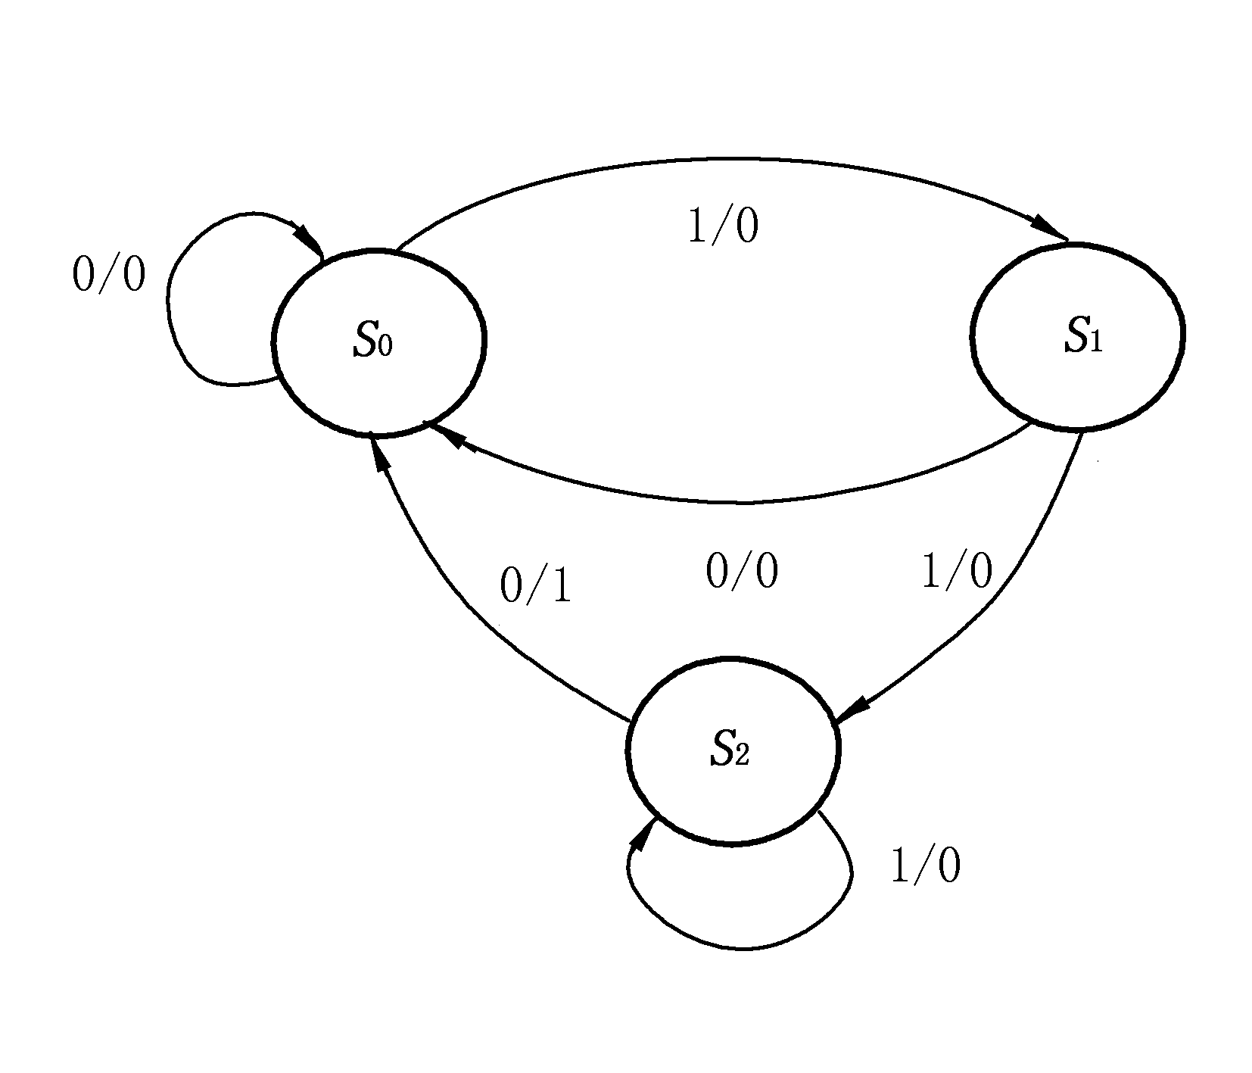
最大等效类：
现态S^{n}
次态S^{n+1}/输出Z
X=0
X=1
S0 =｛a,b,d,f｝
S1 =｛c,e｝
S2 =｛g｝
S₀
S₁
S₂
S₀ / 0
S₀ / 0
S₀ / 1
S₁ / 0
S₂ / 0
S₂ / 0

Slide 84
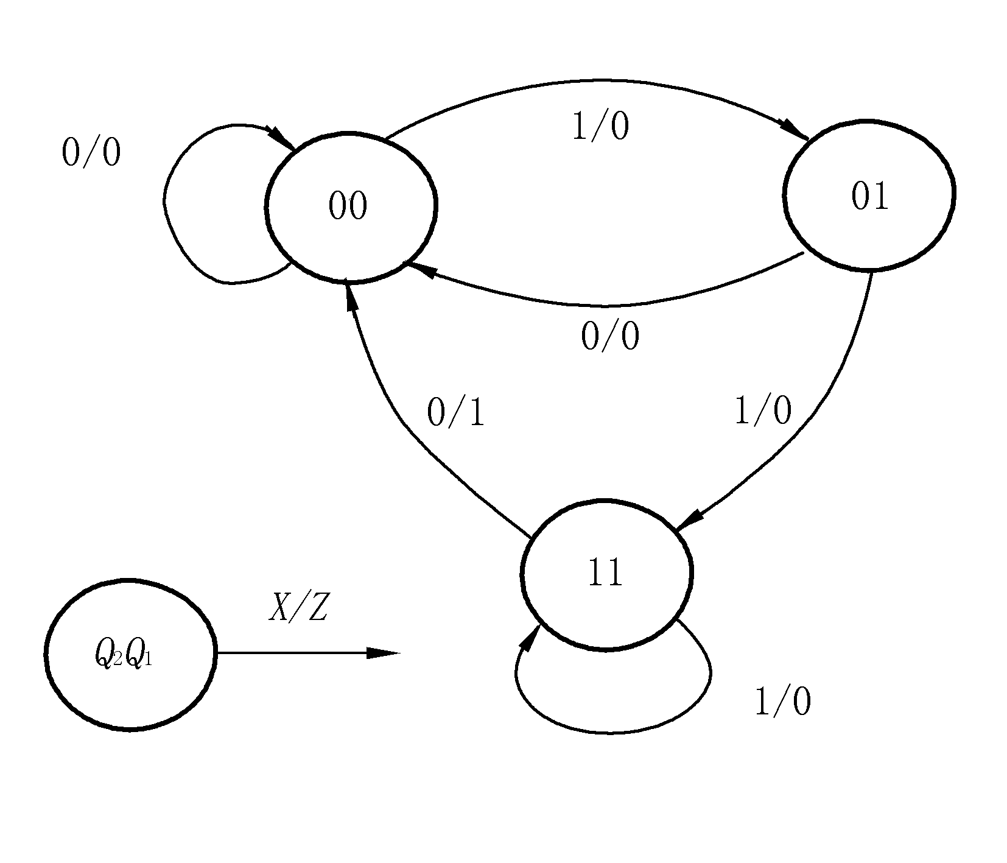
第三步：状态编码
状态表共有三种状态，可用两位二进制代码来表示，设状态变量为Q₂和Q₁，依据状态编码的原则，可以确定：

(1)S0和S1、S1和S2、S0和S2应取相邻编码。
(2)S0和S1、S0和S2应取相邻编码。
(3)S0和S1应取相邻编码。
(4)S0应取0编码。
最后得到：
S0=00、S1=01、S2=11的三个状态。其编码后的状态转换图如图所示。相应的状态转换表如表所示。
现态Q₂^{n}Q₁^{n}
次态Q₂^{n+1}Q₁^{n+1}/输出Z
X=0
X=1
00
01
10
11
00 / 0
00 / 0
xx / x
00 / 1
01 / 0
11 / 0
xx / x
11 / 0

Slide 85
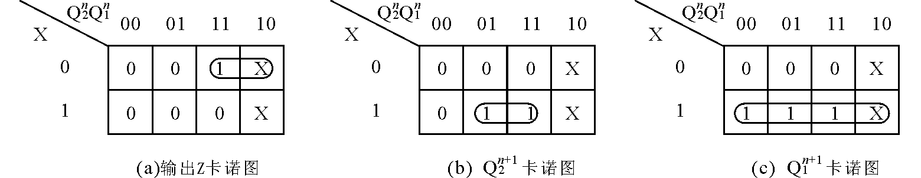
第四步：选定触发器类型，求出各触发器的状态方程，驱动方程和输出方程
设选用边沿JK触发器构成此时序电路，由编码状态转换图可画出输出Z函数的卡诺图、电路中各触发器状态Q₂^{n+1}和Q₁^{n+1}函数卡诺图如图所示。

Slide 86
使用JK触发器
现态Q₂^{n}Q₁^{n}
次态Q₂^{n+1}Q₁^{n+1}/输出Z
X=0
X=1
Q→Q^{n+1} | J K
0 0 0 1 1 1 1 0 | 0 d 1 d d 0 d 1
00
01
10
11
00 / 0
00 / 0
xx / x
00 / 1
01 / 0
11 / 0
xx / x
11 / 0
x
y₂y₁
x
y₂y₁
x
y₂y₁
x
y₂y₁
0
1
0
1
0
1
0
1
00
0
0
00
d
d
00
0
1
00
d
d
01
0
1
01
d
d
01
d
d
01
1
0
11
d
d
11
1
0
11
d
d
11
1
0
10
d
d
10
d
d
10
d
d
10
d
d
J₂
K₂
J₁
K₁

Slide 87
x
y₂y₁
x
y₂y₁
x
y₂y₁
x
y₂y₁
0
1
0
1
0
1
0
1
00
0
0
00
d
d
00
0
1
00
d
d
01
0
1
01
d
d
01
d
d
01
1
0
11
d
d
11
1
0
11
d
d
11
1
0
10
d
d
10
d
d
10
d
d
10
d
d
J₂
K₂
J₁
K₁
x
y₂y₁
0
1
00
0
0
01
0
0
11
1
0
10
d
d
Z

Slide 88
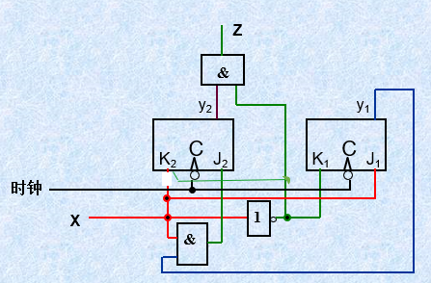
第五步：根据输出方程和驱动方程及选择的触发器类型，画出逻辑电路图。

Slide 89
第六步：检查电路有无自启动能力。
若电路中存在无关状态，均应判断电路一旦进入这种状态，能否在时钟脉冲CP的作用下，转入有效状态。若能转入，则电路有自启动能力；若不能转入，则电路无自启动能力。
在本例中，“10”状态为无效状态，
当X=0时，输出Z=XQ₂^{n}=1；
触发器F2的次态Q₂^{n+1}=XQ₂^{n}=0；
触发器F1的次态Q₁^{n+1}=X=0，
因此来一个时钟脉冲CP，可转入有效的次态“00”(S0状态)。
当X=1时，输出Z=XQ₂^{n}=0;
触发器F₂的次Q₂^{n+1}=XQ₂^{n}=1;
触发器F₁的次态Q₁^{n+1}=1，
因此来一个时钟脉冲CP，可转入有效状态“11”(S₃状态)。
由此，可以得出结论： 逻辑电路具有自启动能力。

Slide 90
实 例
见参考书：《数字逻辑》，P：126，作者：冼进
出 版 社：华南理工大学出版社，I S B N：9787562326953
设计一个自动销售饮料机的逻辑电路。它的投币口每次只能投入一枚五角或一元的硬币。投入一元五角钱后机器自动给出一杯饮料；投入两元（两个一元硬币）硬币后，在给出一杯饮料的同时自动找回一枚五角硬币。
①首先进行逻辑抽象
将“投一元硬币”事件称为A，投入一元硬币时A=1，未投入时A=0；将“投五角硬币”事件称为B，投入五角硬币时B=1，未投入时B=0；将“给出饮料”事件称为Y，给出饮料时Y=1，不给时Y=0；将“找钱”事件称为Z，有找钱时Z=1，没有找钱时Z=0。
②分析电路状态
现考虑每次投币动作都会引起状态的变化。投币口每次只能投入一枚硬币，而且投币后的总钱数不会超过两元。
设电路在没有投币的情况下为初始状态，称为S₀，投入五角硬币后的状态为S₁，投入一元硬币或两个五角硬币的状态为S₂。再投入一枚五角硬币后电路的状态回到S₀，但有一杯饮料给出，没有找钱，即Y=1、Z=0；如果刚才是投入一元硬币，电路的状态回到S₀，有一杯饮料给出，而且有找钱，即Y=1、Z=1。在S₁状态下，投入一枚五角硬币后，电路状态变为S₂，此时没有给出饮料，也没有找钱，即Y=0、Z=0；如果是投入一枚一元硬币或两枚五角硬币后，电路状态回到S₀，有一杯饮料给出，没有钱找，即Y=1、Z=0

Slide 91
实 例
③根据上面的分析，画出电路的状态表和状态图
因为只有一个投币口，并且每次只能投入一枚硬币，所以不考虑AB=11的情况，与之相对应的项作为约束项。

Slide 92
实 例
④取两个触发器，即n=2，因为2¹<M=3<2²，用触发器状态Q₁Q₀的00、01、10表示状态S₀、S₁、S₂。画出电路的次态/输出二进制状态表，如表4-10（下表）所示。在电路正常时没有Q₁Q₀=11这个状态，所示与之对应的最小项作为约束项。将4-10表进行卡诺图分解简化，得到如图4-38（下图）所示的四个卡诺图。

Slide 93
实 例
根据图4-38(前页图)分解卡诺图简化的结果，写出电路的次态方程和输出方程：
电路的状态方程：
输出方程为：
选用D触发器来组成电路，D触发器的特征方程是：Q^{n+1}=D，则得到电路的激励方程：
激励方程：

Slide 94
实 例
根据上面三组方程及前面所学的逻辑电路知识，画出时序电路的逻辑电路图：

Slide 95
本章小结
1、了解各类触发器的工作原理及特点；
2、熟悉各类触发器的激励方程、状态表、状态图、逻辑符号;
3、熟悉掌握组合逻辑电路的分析方法及步骤；
4、熟练掌握时序逻辑电路的设计方法及步骤；

Slide 96
同步时序逻辑电路设计的一般步骤
1、由给定的逻辑功能求出原始状态图——
宁多勿缺
2、状态化简——
等价状态进行状态合并
3、状态编码、并画出编码形式的状态图及状态表
对每一个状态指定一个二进制代码。编码原则是：
有利于所选触发器的驱动方程及电路输出方程的简化。
4、选择触发器的类型及个数
触发器个数n，状态个数M满足
5、求电路的输出方程及各触发器的驱动方程
6、画逻辑电路图，并检查自启动能力
如果无自启动能力，则应进行修改：
方法：对无效状态的处理作适当修改；

